Slide 1
La titrisation
Par
Bruno GABRIEL
Jean-François LUSTIN
Nicolas MORTIER

Slide 2
La titrisation
Définition
Adosser un panier d’entités à un titre
Exemples:
  FCP
  SICAV
Nature « obligataire »
Durée de vie limitée
Distribution de revenus (calculs connus mais pas garantis)

Slide 3
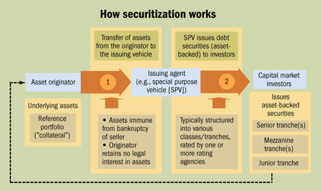
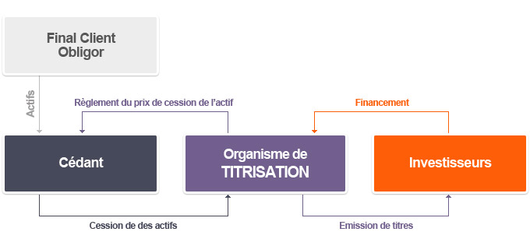
La titrisation
Comment ?

Slide 4
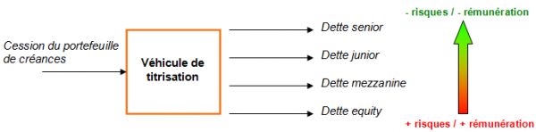
La titrisation
Pourquoi ?

Slide 5
Titrisation
Les risques
la qualité douteuse de certaines créances titrisées
la capacité des agences de notation à évaluer le risque de crédit des différentes tranches de dettes
la corrélation entre les créances d’un même portefeuille

Slide 6
Une slide sur ça?
C’est le mécanisme de titrisation

